Slide 1
Django 技术交流
云计算中心IDC开发组

Slide 2
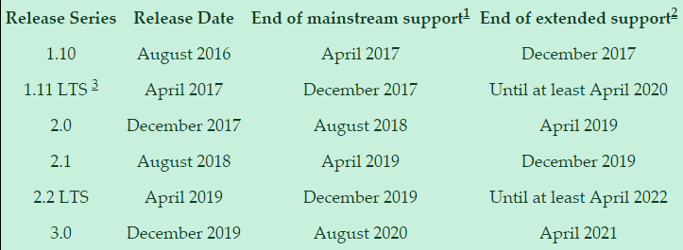
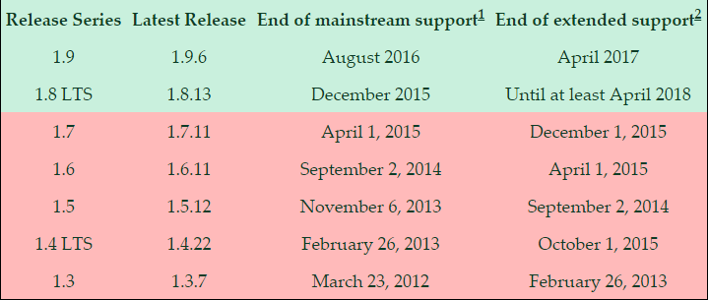
Django历史
Lawrence Journal World报纸，新闻网站
2005年框架完成
Releases
Feature releases
Patch releases
Long-term Support
Roadmap
案例 http://codecondo.com/popular-websites-django/

Slide 3
框架
通用概念
MVC-模型
Model-View-Control
Model-Template-View
ORM、路由、安全
避免重复造轮子
用户认证、内容管理
安全防范：SQL注入、跨站请求伪造
Django特点
开发速度
执行速度慢
可移植性
URL整洁
Template功能弱

Slide 4
新建一个Django Project
01
1. 使用django-admin.py 自动创建项目的目录和文件
django-admin startproject your-project
2. 更改配置文件 （修改your-project/settings.py）
修改静态文件目录：STATIC_URL = '/static/' 后面加一行 STATIC_ROOT = os.path.join(BASE_DIR, 'static')
修改数据库： DATABASES = { 'default': { … } }
更多配置修改请戳这个链接：https://docs.djangoproject.com/en/1.8/ref/settings/
3. 初始化数据库
python manage.py migrate
4. 启动网站服务器
python manage.py runserver

Slide 5
新建一个Django Application
02
1. 使用manage.py 创建一个application
python manage.py startapp your-application
2. 启用这个 application（ 修改your-project/settings.py ）
INSTALLED_APPS = (
'django.contrib.admin',
'django.contrib.auth',
……,
'your-application',
)

Slide 6
使用Django Model定义数据库模型
03
1. 代码实现 application 的Model
在 your-project/your-application/models.py 愉快地编码
各种模型字段说明请戳这个链接： https://docs.djangoproject.com/en/1.8/ref/models/fields/
2. 使用manage.py添加Model到数据库
生成 migration
python manage.py makemigrations your-application
执行 migrate
python manage.py migrate your-application

Slide 7
使用Django Admin进行后台管理
04
1. 为Application配置Admin后台管理
在 your-project/your-application/admin.py 添加代码向admin里注册Application的Model
2. 创建超级用户
python manage.py createsuperuser
3. 启动网站服务器，通过后台管理修改数据库
python manage.py runserver
http://localhost:8000/admin/
4. 想了解更多关于Django admin的知识，请戳这个链接
https://docs.djangoproject.com/en/1.8/ref/contrib/admin/

Slide 8
使用Django Urls进行路由分发
05
1. 配置Project的路由分发
修改your-project/your-project/urls.py
2. 配置Application的路由分发
修改your-project/your-application/urls.py
3. 想了解更多关于Django URLconf 的知识，请戳这个链接
https://docs.djangoproject.com/en/1.8/topics/http/urls/

Slide 9
使用Django Views处理HTTP请求
06
1. 实现处理HTTP请求的后台逻辑
在 your-project/your-application/views.py里愉快地编码
想了解更多关于Django Views 的知识，请戳这个链接：https://docs.djangoproject.com/en/1.8/topics/http/views/
2. Views里进行Django数据库操作
ORM和QuerySet
create()，delete()，save()，get()，filter()，exclude()，order_by()，Q查询和F查询……
想了解更多数据库的增删改，请戳这个链接：https://docs.djangoproject.com/en/1.8/ref/models/instances/
想了解更多数据库的查询，请戳这个链接：https://docs.djangoproject.com/en/1.8/ref/models/querysets/
3. Views返回Html模板需要的动态数据

Slide 10
使用Django Template渲染Html页面
07
1. 建立要返回页面的html模板
模板文件放在your-project/your-application/templates/your-application/下
2. 使用Django template language来处理Views传递过来的动态数据
较常用的几个
Variables：形如 {{ variable }}，生成的html里用variable的值替换其出现的位置
Tags：形如 {% tag %} … … {% endtag %}，主要有for，if-elif-else，url，static，load，block和extends等等
Filters：形如 {{ variable | filter: argv }}，个人觉得有点像函数，filter(variable, argv)
想了解更多关于Django template language的知识，请戳这个链接：https://docs.djangoproject.com/en/1.8/ref/templates/language/
3. 加点css让页面更漂亮

Slide 11
使用Django Form来提交表单
08
1. 定义表单
在your-project/your-application/forms.py里愉快地编码
2. 在views里实现表单的处理逻辑
在your-project/your-application/views.py里愉快的编码
Tips：
处理GET请求返回空表单或者用待修改的值填充的表单给template
处理POST请求把提交的表单保存到数据库
3. 想了解更多关于Django Form的知识，请戳这个链接
https://docs.djangoproject.com/en/1.8/topics/forms/

Slide 12
参考资料
10
本教程来源于Django Girls Tutorial（特别感谢一下=。=！）
http://tutorial.djangogirls.org/zh/
Django Girls的进阶教程Django Girls Tutorial: Extensions
https://djangogirls.gitbooks.io/django-girls-tutorial-extensions/content/
Django官方的tutorial
https://docs.djangoproject.com/en/1.8/intro/tutorial01/
一个Django入门的视频教程
http://gettingstartedwithdjango.com/

